Slide 1
Тема проекта «Биосфера»
Муниципальное общеобразовательное бюджетное учреждение
«Средняя общеобразовательная школа «Кудровский центр образования № 1»
(МОБУ «СОШ «Кудровский ЦО № 1»)
Выполнил: Горкунов Леонид Евгеньевич,
ученик 6 «в» класса
Проверил: Мочкарёва Оксана Владимировна,
учитель географии
Санкт-Петербург, 2018

Slide 2
Актуальность: Сейчас человек использует все большую часть территории планеты и все большие количества минеральных ресурсов. Человечество интенсивно потребляет живые и минеральные природные ресурсы. Такое вот использование окружающей среды имеет свои отрицательные последствия. В соответствии с плотностью населения меняется и степень воздействия человека на окружающую среду. При современном уровне развития человечества, деятельность общества очень сильно сказывается на биосфере.
Цель проекта: Рассказать что такое биосфера, из чего она состоит, и как она важна для жизни всего живого. Чтобы школьники задумались и берегли нашу планету.

Slide 3
Паспорт проекта 1. Предмет: геграфия 2. Биосфера 3. Руководитель: Мочкарёва Оксана Владимировна 4. Тип: информативный 5. Состав проекта: Горкунов Леонид 6 в класс

Slide 4
Что такое биосфера?
Биосфе́ра (от др.-греч. βιος — жизнь и σφαῖρα — сфера, шар) — оболочка Земли, заселённая живыми организмами, находящаяся под их воздействием и занятая продуктами их жизнедеятельности; «плёнка жизни»; глобальная экосистема Земли.

Slide 5
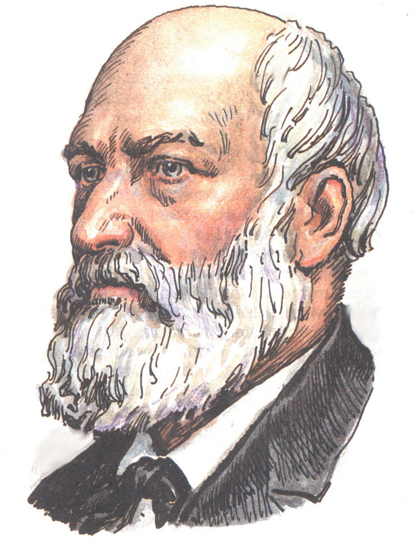
Понятие «биосфера»
в 1875 г. ввел
австрийский геолог
Эдуард Зюсс
К биосфере он отнес все то пространство атмосферы, гидросферы и литосферы (твердой оболочки Земли), где встречаются живые организмы.
Эдуард Зюсс
Notes:
Эдуард Зюсс
К биосфере он отнес все то пространство атмосферы, гидросферы и литосферы (твердой оболочки Земли), где встречаются живые организмы.

Slide 6
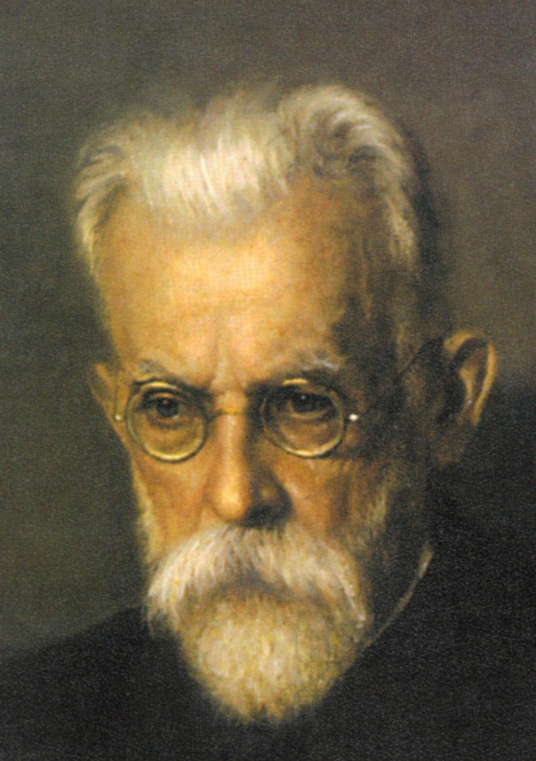
Учение о биосфере
создал русский ученый
Вернадский
Владимир Иванович
Он назвал биосферой ту область нашей планеты, в которой существует или когда-либо существовала жизнь и которая постоянно подвергалась и подвергается воздействию живых организмов.
Notes:
Вернадский
Владимир Иванович
Он назвал биосферой ту область нашей планеты, в которой существует или когда-либо существовала жизнь и которая постоянно подвергалась и подвергается воздействию живых организмов.

Slide 7
Местоположение биосферы
Биосфера - или сфера жизни Земли, не занимает обособленного положения, а располагается в пределах других оболочек – геосфер .
гидросфера
атмосфера
литосфера

Slide 9
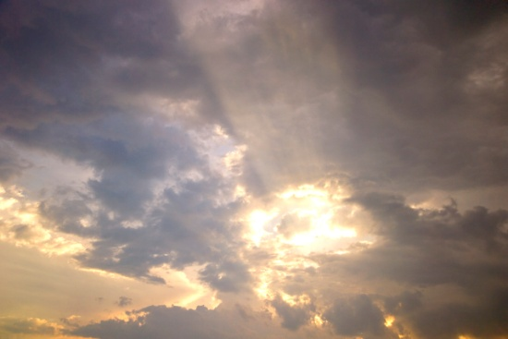
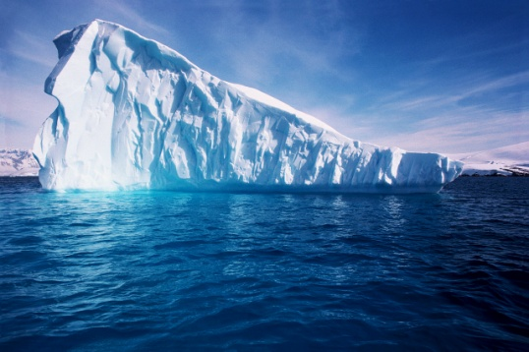
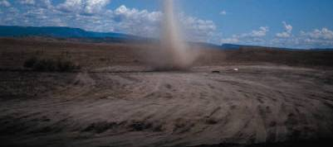
Косное вещество
вещество, которое формируется без участия живых организмов.
Косное вещество
Атмосфера
Гидросфера
Литосфера
Notes:
Косное вещество
– это вещество, которое формируется без участия живых организмов.

Slide 10
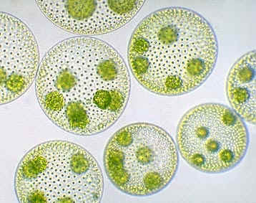
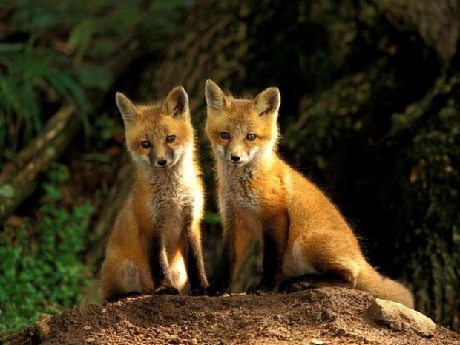
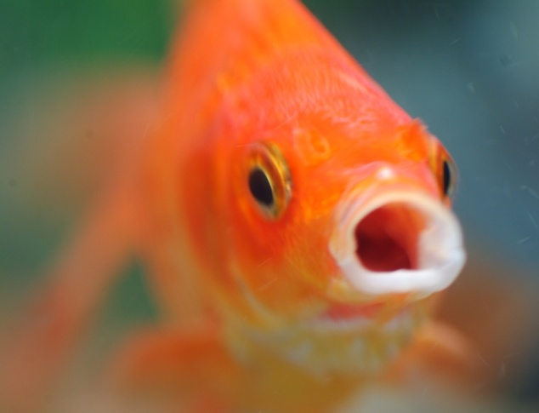
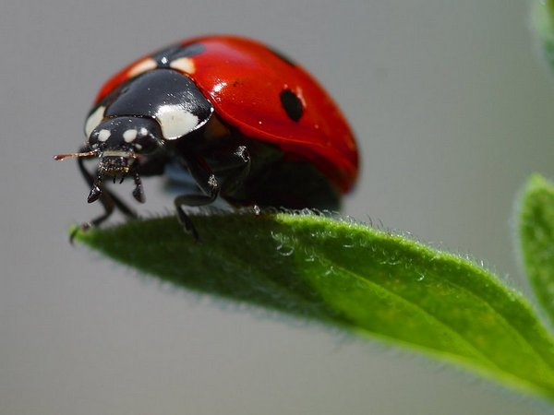
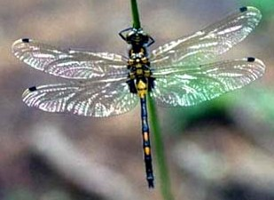
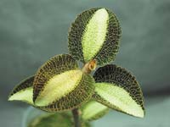
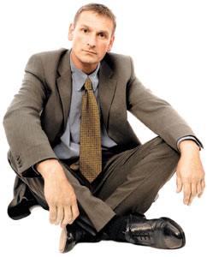
Живое вещество
вещество, образованное совокупностью организмов.
Notes:
Живое вещество
- это вещество, образованное совокупностью организмов.

Slide 11
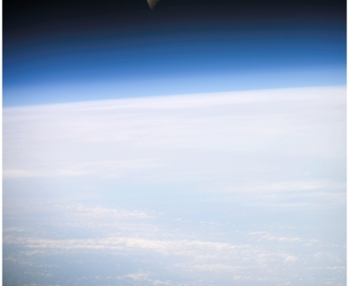
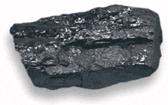
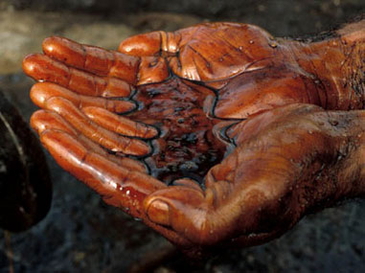
Биогенное вещество
вещество, которое создается в процессе жизнедеятельности организмов.
каменный уголь
газы атмосферы
известняки
Биогенное вещество
нефть
Notes:
Биогенное вещество
- это вещество, которое создается в процессе жизнедеятельности организмов.

Slide 12
Биокосное вещество
вещество, которое создаётся одновременно живыми организмами и косными процессами
Например, почвы, ил, природные воды
Notes:
Биокосное вещество
вещество, которое создаётся одновременно живыми организмами и косными процессами
Например, почвы, ил, природные воды

Slide 13
Природные ресурсы и их использование

Slide 14
Экологическая проблема Биосферы

Slide 15
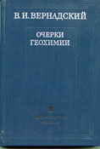
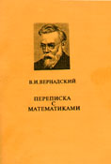
В.И.Вернадский
выдающийся естествоиспытатель и мыслитель, минералог и кристаллограф, историк науки и философ.
Научные труды
Notes:
В.И.Вернадский
выдающийся естествоиспытатель и мыслитель, минералог и кристаллограф, историк науки и философ.
Научные труды

Slide 18
БЕРЕГИТЕ БИОСФЕРУ! СПАСИБО ЗА ВНИМАНИЕ!

Slide 19
Список литературы
Википедия---https://ru.wikipedia.org/wiki/%D0%91%D0%B8%D0%BE%D1%81%D1%84%D0%B5%D1%80%D0%B0
Bestreferat.ru--- http://www.bestreferat.ru/referat-61764.html
Учебник по географии 6 класс автор: Лобжанидзе

